Slide 1



Posiedzenie Senatu UJ, 29.10.2014
Notes:
History of efforts
Pre-decision times
40MEUR allocated
Conceptual layout of the machine agreed - basic parameters decided
MAX-lab involvement
State of the art machine for small money
Decision
September 2009 application submitted
February 2009 – application granted
March 2010 – contract signed
Solaris basic parameters
Solaris schedule
Solaris current status
The team
The building
The purchasing
The machine
The beamlines
The collaboration

Slide 2
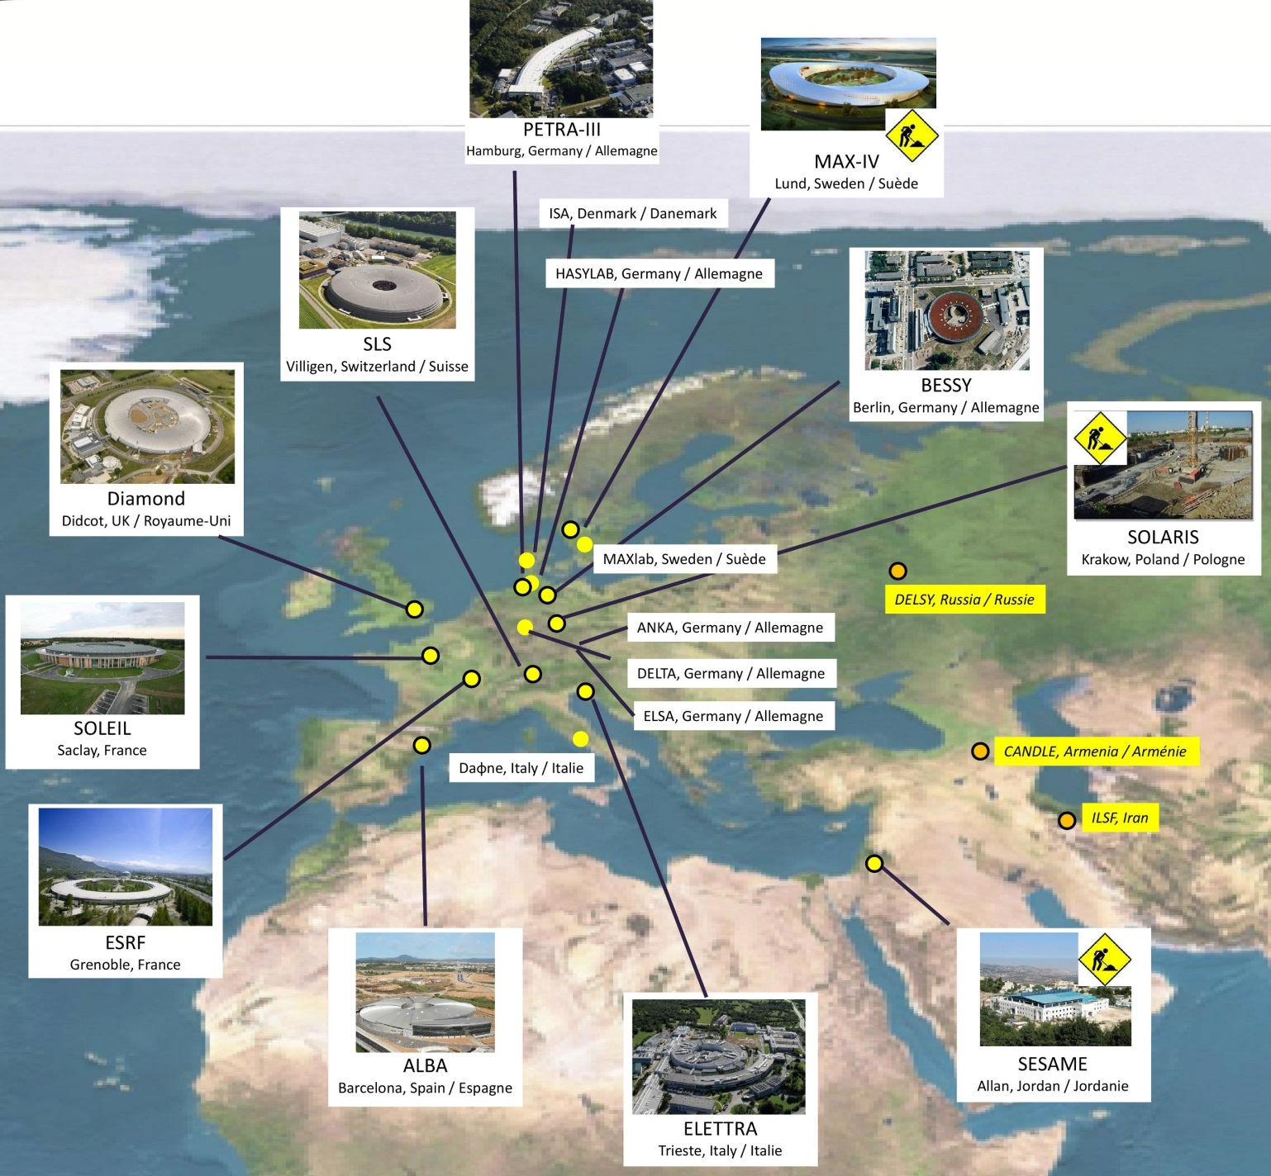
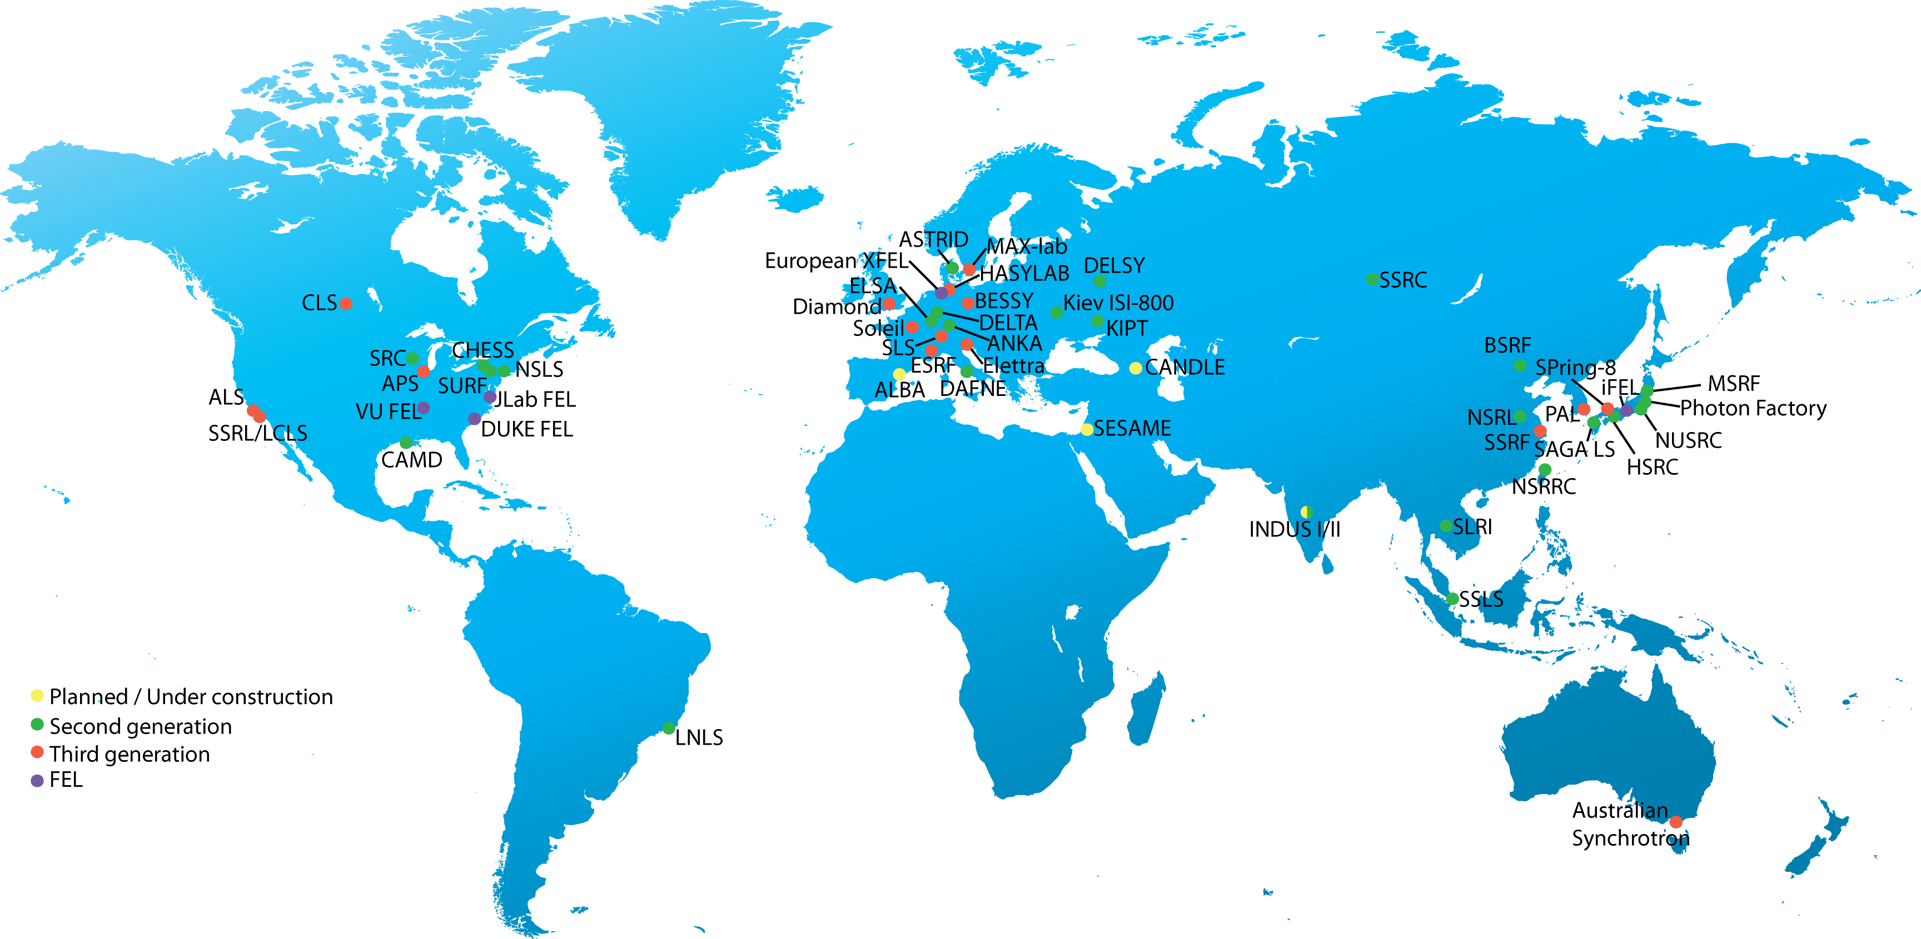

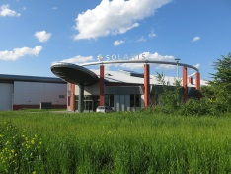
~ 60 (20) synchrotronów na świecie

Slide 3
SOLARIS
Największa, multidyscyplinarna infrastruktura badawcza w tej części Europy
  Synchrotron – akcelerator jako unikalne źródło promieniowania elektromagnetycznego w zakresie: podczerwień – promieniowanie rentgenowskie
  umożliwia prowadzenie pomiarów wielu grupom na raz
  do 20 stanowisk badawczych – różne techniki i dziedziny badań
Projekt Polskiej Mapy Drogowej Infrastruktury Badawczej

Slide 4
Historia i założenia projektu
Motywacja
  Ponad 300 polskich użytkowników promieniowania synchrotronowego
  Polskie Towarzystwo Promieniowania Synchrotronowego (PTPS)
  Konsorcjum Polski Synchrotron – 36 uczelni i instytutów
Historia
    Wieloletnia historia starań grup inicjatywnych z Krakowa o synchrotron w Polsce
    2010 – podpisanie umowy UJ-MNiSW
Korelacja z projektem MAX-IV w Lund – wyjątkowa współpraca
  Nowy ośrodek MAX-IV - 2 synchrotrony:
  SOLARIS - replika nowego synchrotronu w MAX-lab (1.5 GeV)
  Rewolucyjna, nowa technologia magnesów – zintegrowane podwójne achromaty
  Nature 501, 148–149 (12 September 2013), doi:10.1038/501148a

Slide 5
Projekt SOLARIS - założenia
  Realizowany przez UJ
  dla całego środowiska badawczego w Polsce i za granicą
Parametry – najlepsze możliwe w ramach budżetu
  synchrotron o energii 1,5 GeV, obwodzie 96m
  źródło promieniowania elektromagnetycznego w zakresie IR - X
  o znakomitych parametrach – dzięki zastosowaniu rewolucyjnej technologii
Harmonogram
  Czas realizacji: kwiecień 2010 - kwiecień 2015
Finanse
  całkowicie finansowany z funduszy strukturalnych
  Początkowy budżet 40 M€ (-> 49 M€)
Wskaźniki
  Budynek
  Wstępny akcelerator liniowy
  Synchrotron
  2 linie eksperymentalne – 3 stacje końcowe

Slide 6
SOLARIS - wyzwania
Pierwszy tego typu projekt w Polsce
Finansowanie z funduszy europejskich – restrykcyjne regulacje
Unikalność projektu
  Unikalna aparatura (indywidualny projekt i wykonanie)
  Niestandardowe procedury przetargowe
  Unikalna infrastruktura (budynek i instalacje)
  Know-how przy instalacji
  Know-how przy integracji
  Brak ekspertów
Nowe wyzwania na wszystkich poziomach:
  Ministerstwa
  Uniwersytet
  Zespół – 35 osób

Slide 7
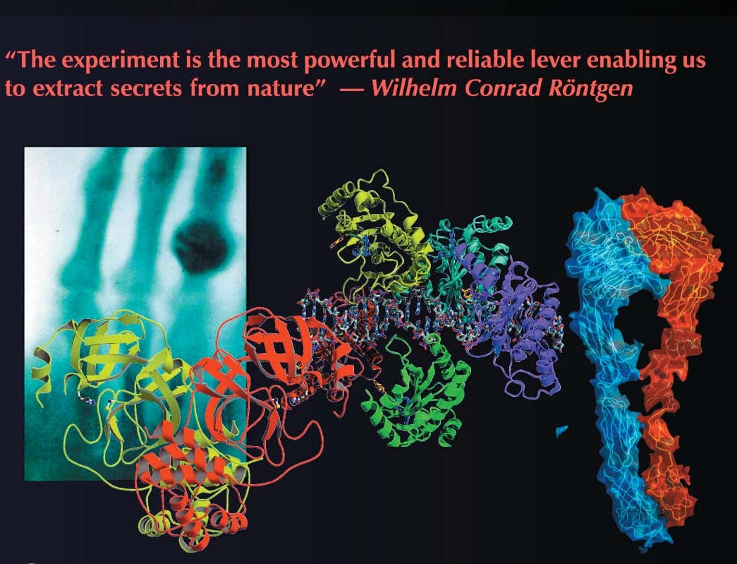
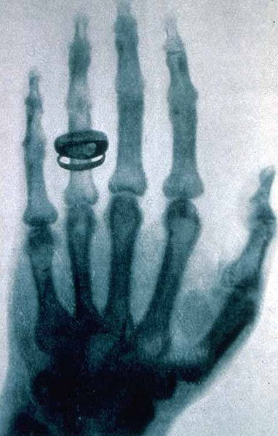
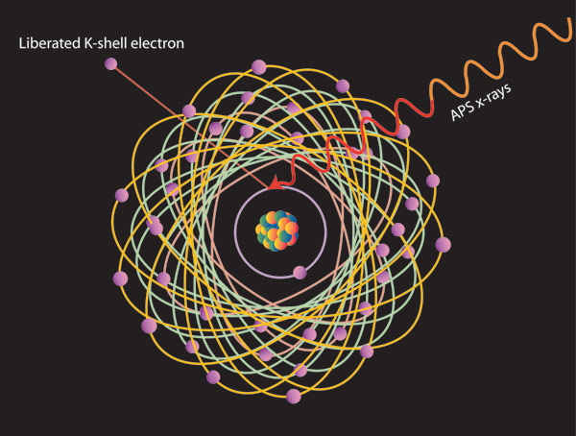
Promieniowanie E-M w badaniach
Röntgen – 1895 odkrycie promieniowania X
Lampy rentgenowskie
Synchrotrony – od 1960 kolejne generacje I, II, II i IV (FEL)
Badanie w skali atomowej:
  Struktury materii,
  Skladu atomowego
i molekularnego,
Inżynieria atomowa i molekularna
Sterowanie procesami i reakcjami na skale atomową i molekularną
1895 X-ray imaging 2012
Nobel

Slide 8
SOLARIS – możliwości badawcze
  Promieniowanie synchrotronowe - nowe możliwości badawcze:
          Fizyka
          Chemia
          Biologia
          Geologia
          Mineralogia
          Środowisko naturalne
          Inżynieria materiałów
          Medycyna
          Farmacja
          Archeologia
          Historia sztuki
          w przemyśle
                półprzewodnikowym
                Farmaceutycznym
                spożywczym
                ……

Slide 9
MAX I-III: ponad 2 dekady działalności – historia sukcesu
1/dzień
1/tydzień
Publikacje

Slide 10
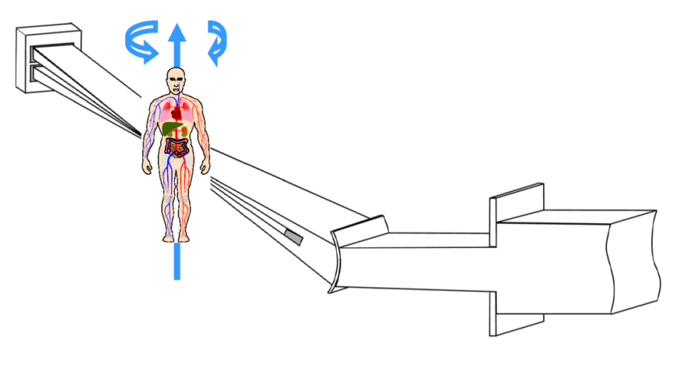
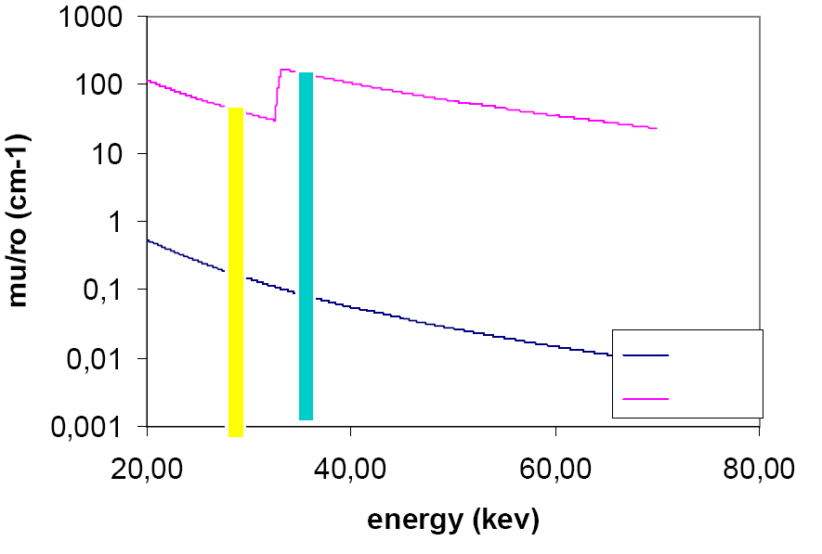
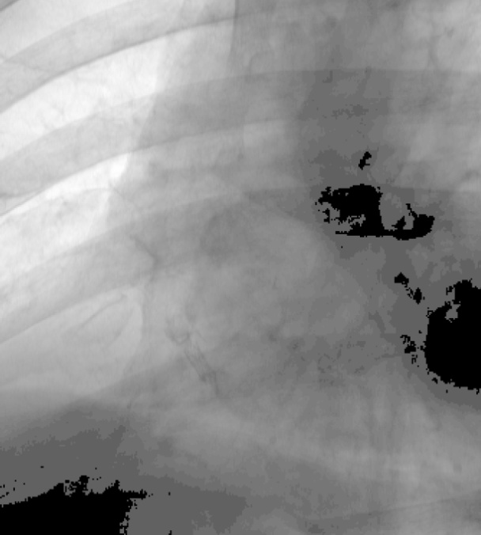
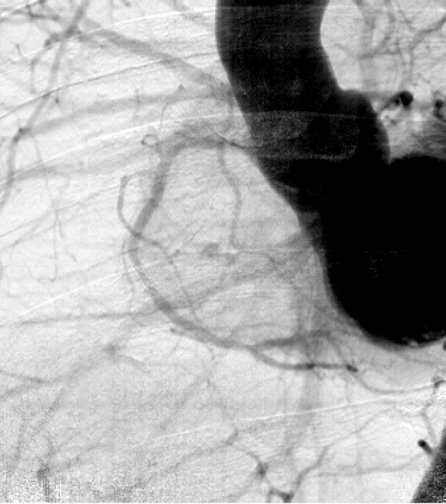
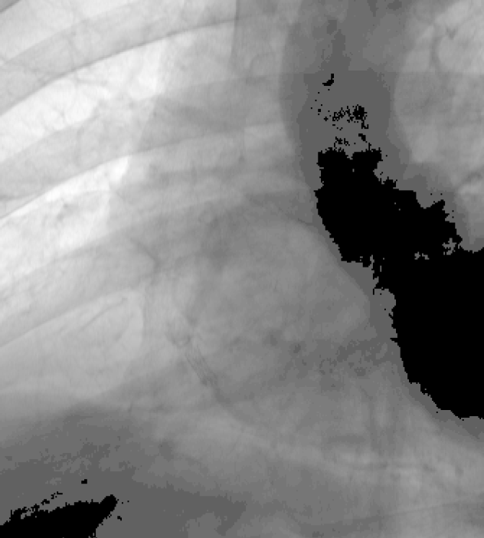
Zastosowanie promieniowania synchrotronowego
Medycyna – obrazowanie - kontrast absorpcyjny – dwie długości fali
Naczynia krwionośne
Jod
Kości
A
A-B
B

Slide 11
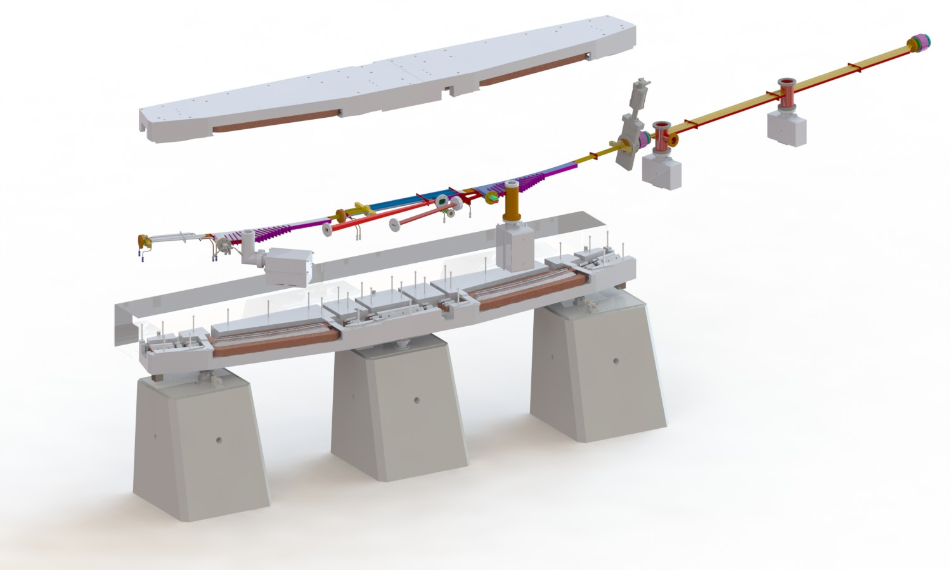
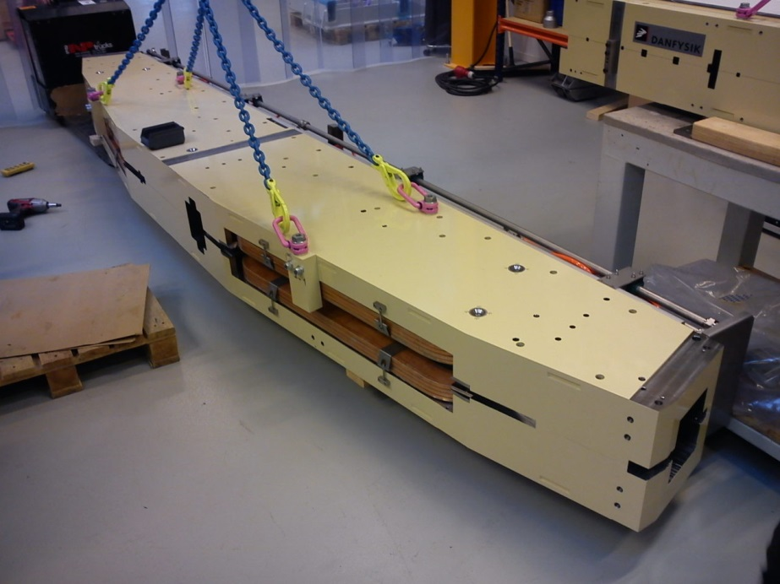
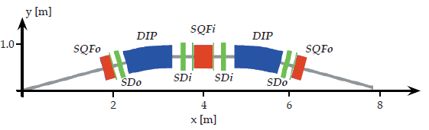
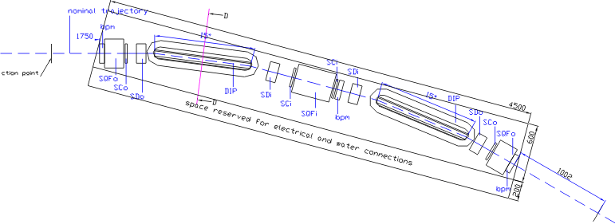

Projekt synchrotronu SOLARIS – zespół MAX-lab – Prof. Mikael Eriksson
SOLARIS – konfiguracja
Ring circumference | 96 m
Electrons’ energy | 1.5 GeV
Injection energy | 0.4-0.7 GeV, upgrade to 1.5 GeV
Current | 500 mA
Bends | 12
Straight section length | 3.48 m
H beam size: 184 um
V beam size:13 um
Emmitance: 5.6 nm rad
Unikalne rozwiązanie – zintegrowane magnesy

Slide 12
Współpraca międzynarodowa
MAX-lab
  Design of Solaris, Gun System, Landau cavities, modifications to vacuum chambers and magnets, support for industry.
Elettra-Sincrotrone Trieste
  Expert advice, assistance in installation and commissioning, ramping software, PSS, design of transfer line, vacuum chamber components, beamline and front-end, EPU insertion device.
Swiss Light Source
  Bake-out oven and control, expert advice - MAC
Diamond
  Expert advice - MAC
Soleil
  Expert advice, commissioning software - MAC
ALBA
  Expert advice, commissioning software, training
ESRF
  IcePAP motion controllers, Expert Advice

Slide 13
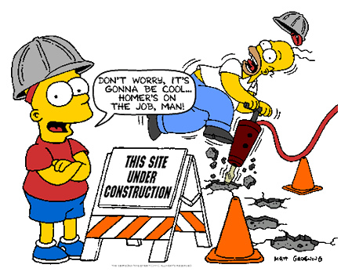



Harmonogram
Termin zakończenia - Kwiecień 2015 – 6 miesięcy do końca
2010
2014
2015
2013
2011
2012
Projektowanie, budowa, specyfikacje, opracowania, przetargi, projektowanie, specyfikacje, przetargi......ODBIÓR BUDYNKU
Instalacja,
uruchomienie

Slide 14
Solaris status – październik 2014
  Wyzwania do kwietnia 2015
    Integracja podzespolów i podłaczenie do infrastruktury budynku:
      Działo elektronowe
      Liniak
      Linia transferowa
      Synchrotron
      Linie eksperymentalne
    Integracja systemów kontroli
    Start-up
    Uzyskanie wiązki
    Uruchomienie
    Utrzymanie i rozwój – nowe linie eksperymentalne

Slide 15





Kontrakty instalacyjne
- transfer wiedzy i technologii
Budynek – PBP „Łęgprzem” Sp. z o.o.
Integracja aparatury: liniak + synchrotron (mechanika i próżnia) – NCBJ
Integracja aparatury z infrastrukturą budynku: systemy PLC, PSS, instalacje elektryczne, wody chłodzącej – ZSK
Konstrukcje mechaniczne, transport wewnętrzny i logistyka - DUDMET
Aparatura próżniowa – PREVAC Sp. z o.o.

Slide 16
SOLARIS – zainteresowanie – działania PR
17.07.2014 – Wizyta Podsekretarza Stanu w MNiSW Prof. Włodzisława Ducha
17.09.2014 - Wizyta Sejmowej Komisji Innowacyjności i Nowoczesnych Technologii
29.09.2014 – Wizyta Delegacji Wojewody Uppsali i przedstawicieli Urzędu Marszałkowskiego Województwa Małopolskiego
17-18.10.2014 – Projekt CENILS - Dni Otwarte SOLARIS
18-19.11.2014 – posiedzenie Machine Advisory Board
28.11. 2014 wizyta Podsekretarz Stanu Ministerstwa Infrastruktury i Rozwoju Pani Iwony Wendel.

Slide 17
SOLARIS – finansowanie kosztów operacyjnych
Deklaracja MNiSW na etapie zatwierdzania projektu
Aktualne wskazanie działań MNiSW – SPUB + kontekst PMDIB
Regionalna Strategia Innowacji Województwa Małopolskiego (RSIWM)
  RSIWM jest jednym z Programów Strategicznych tworzących Strategię Rozwoju Województwa Małopolskiego, najważniejszy dokument planistyczny samorządu małopolskiego.
  Projekt pod tytułem „Rozwój Narodowego Centrum Promieniowania Synchrotronowego SOLARIS” został wpisany do RSIWM, przyjętej przez Zarząd Województwa Małopolskiego
  3 czerwca 2014 r.
  Marszałek Województwa podejmuje starania wprowadzenia projektu do nowego, negocjowanego obecnie tzw. kontraktu wojewódzkiego

Slide 18
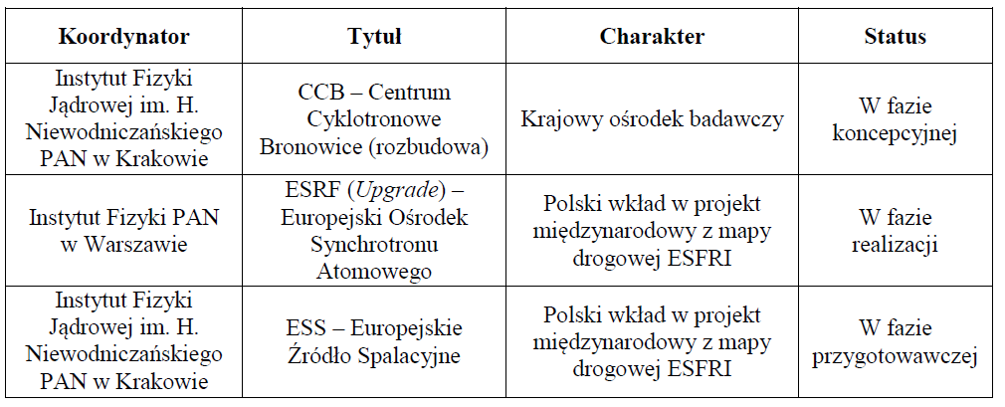
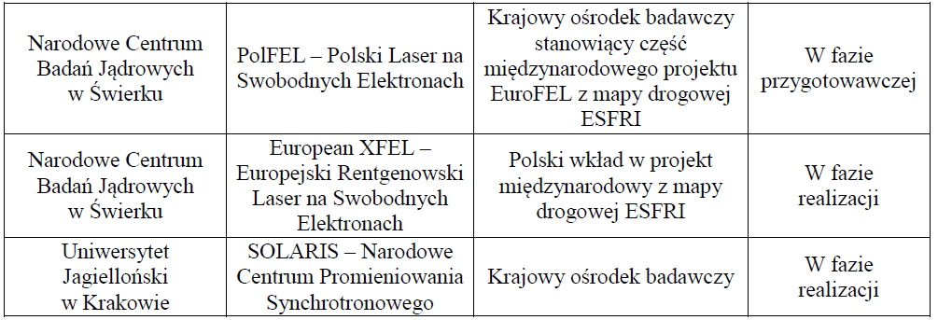
SOLARIS
Polska Mapa Drogowa Infrastruktury Badawczej
Lista przedsięwzięć - Grupa 2:
Rozwój nauki poprzez badania interdyscyplinarne (m.in. wykorzystanie źródeł promieniowania synchrotronowego, laserowego i rentgenowskiego oraz neutronowego w rozmaitych obszarach nauki).
„......Znaczące zaangażowanie Polski w budowę strategicznej infrastruktury badawczej, opartej o unikalne urządzenia badawcze, jest zatem naszą rozwojową koniecznością....”

Slide 19
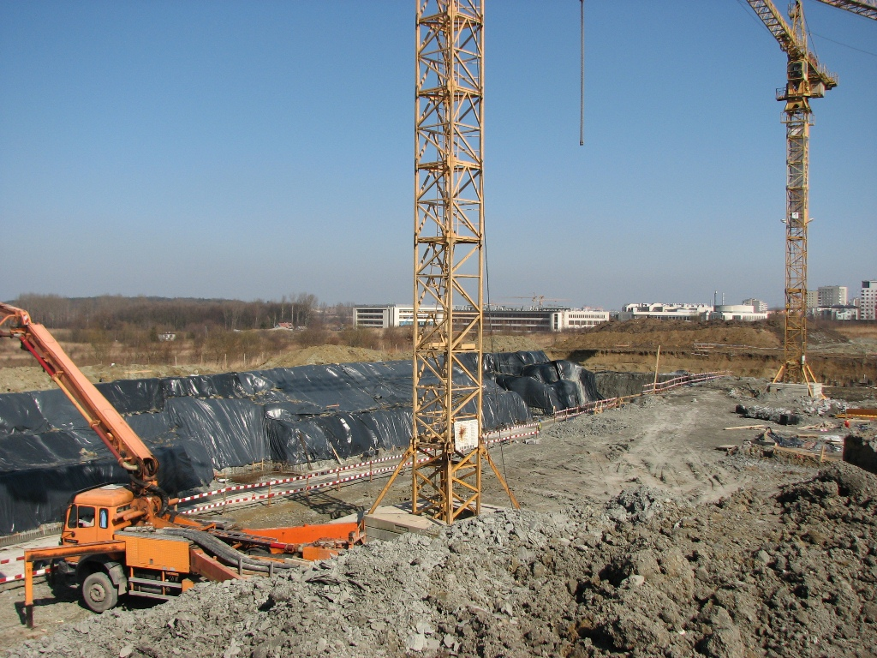
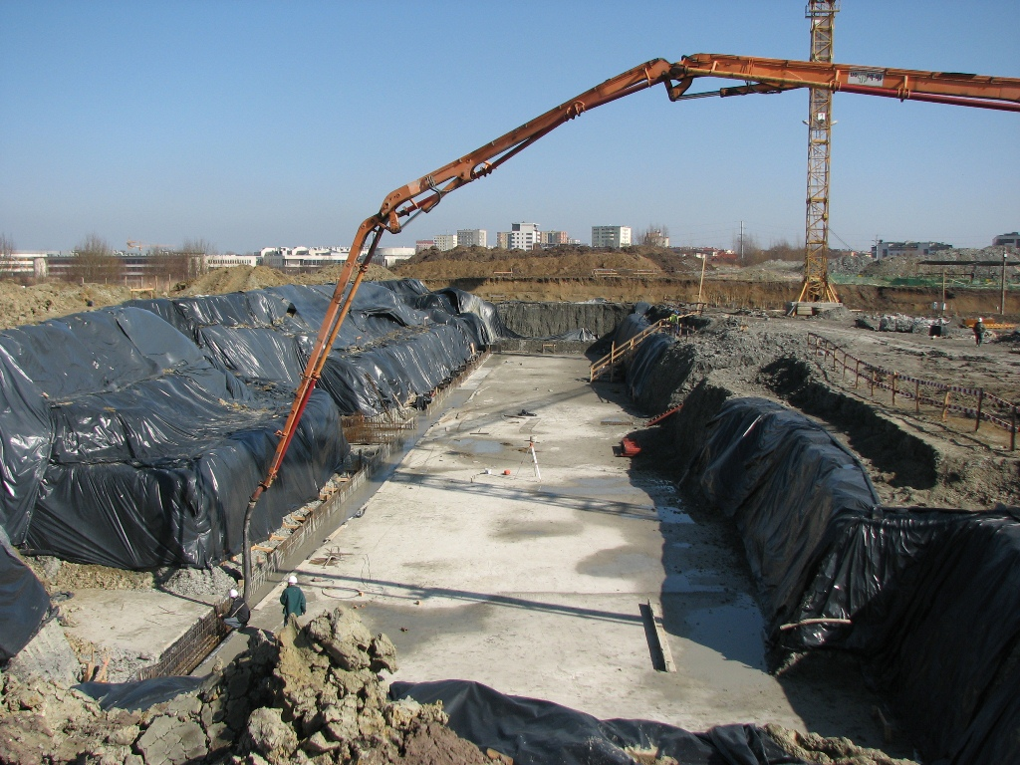
SOLARIS March 2012

Slide 20
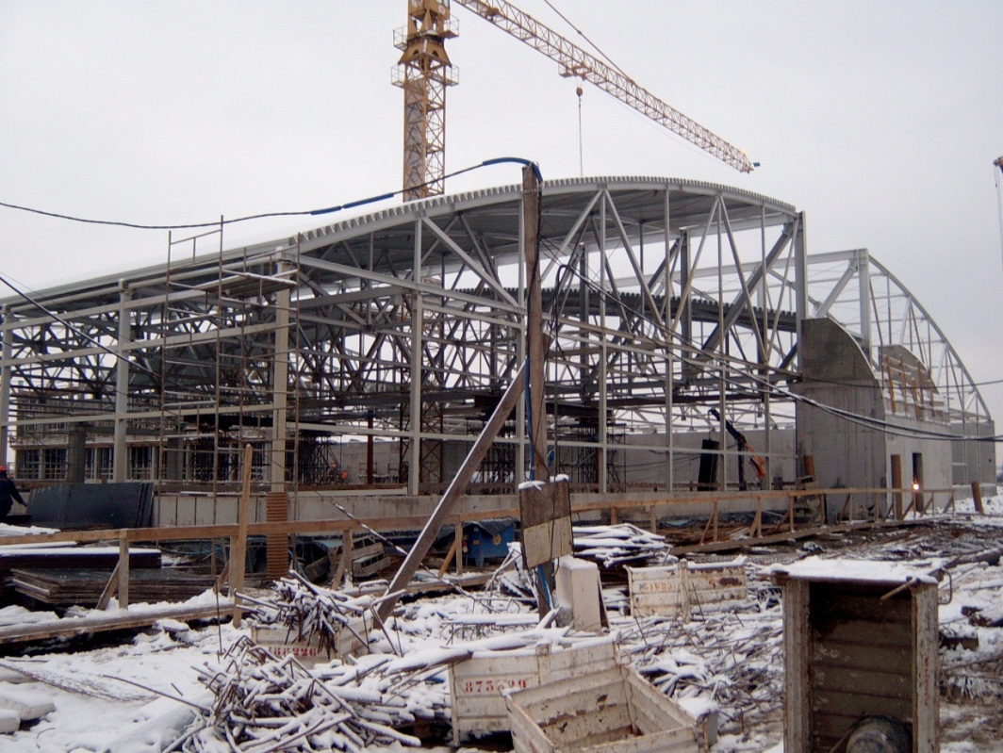
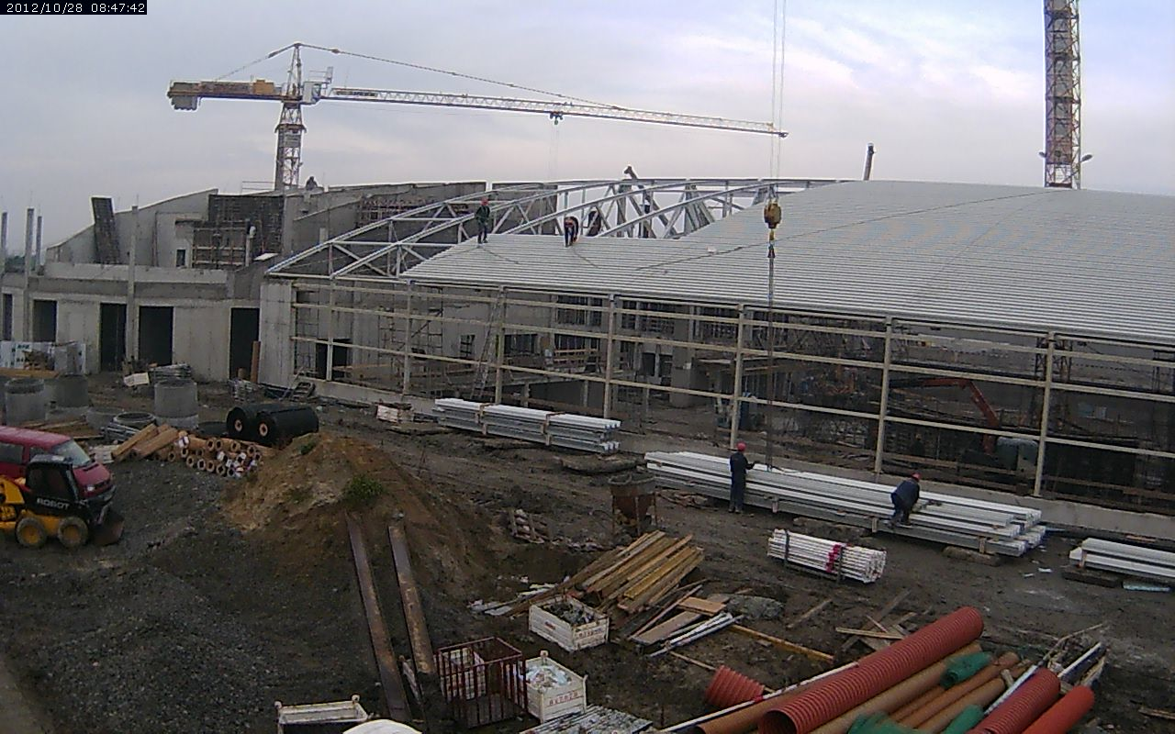
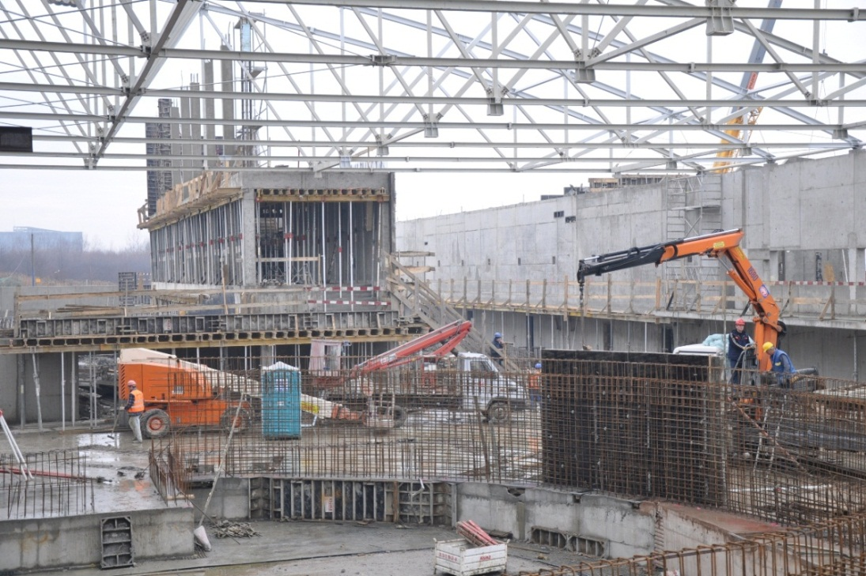
SOLARIS grudzień 2012

Slide 21
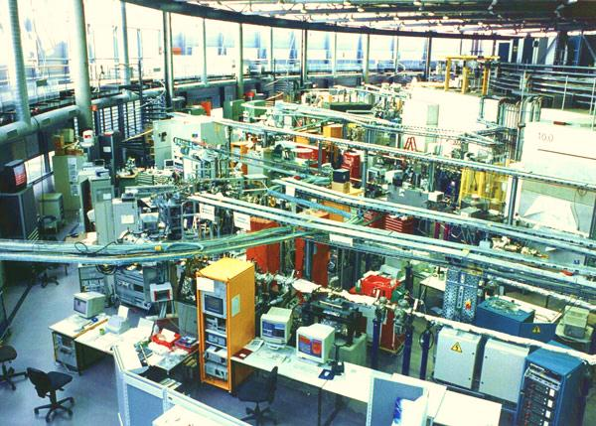
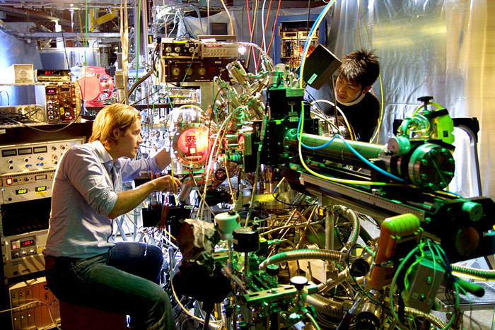
Synchrotron – hala eksperymentalna

Slide 22
Podziękowania dla Władz i Administracji UJ za pomoc w realizacji projektu
  w rozwiązywaniu problemów formalno prawnych
  w staraniach o zapewnienie finansowania po zakończeniu realizacji projektu

Slide 23
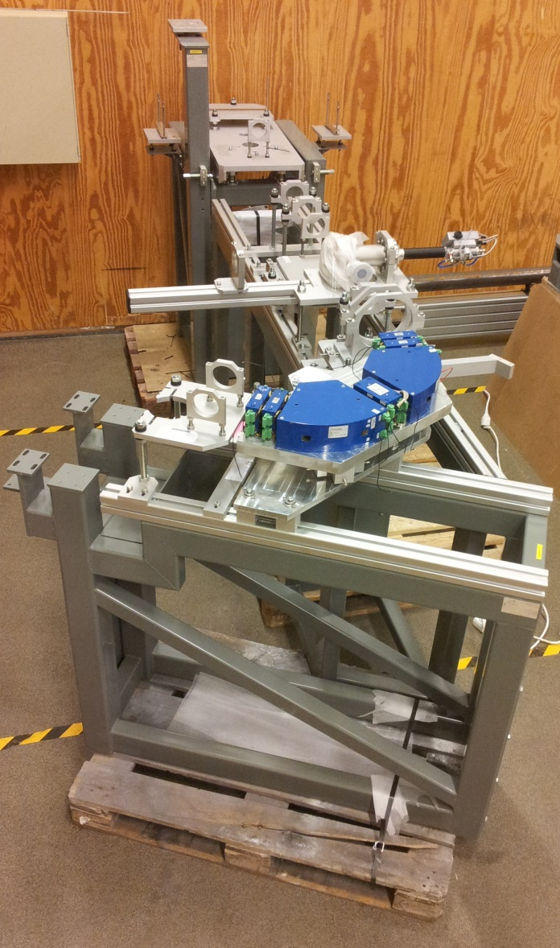
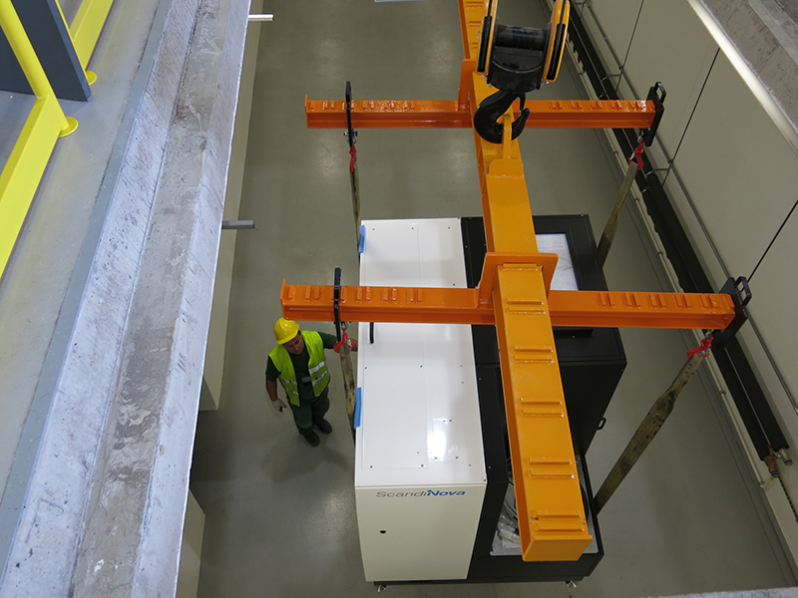
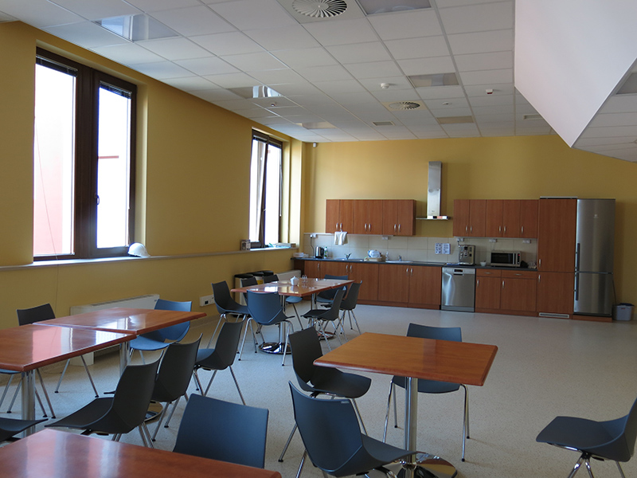
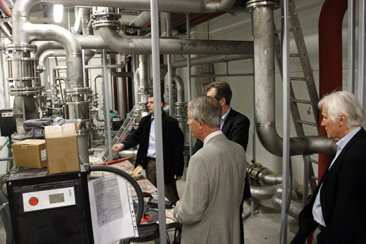
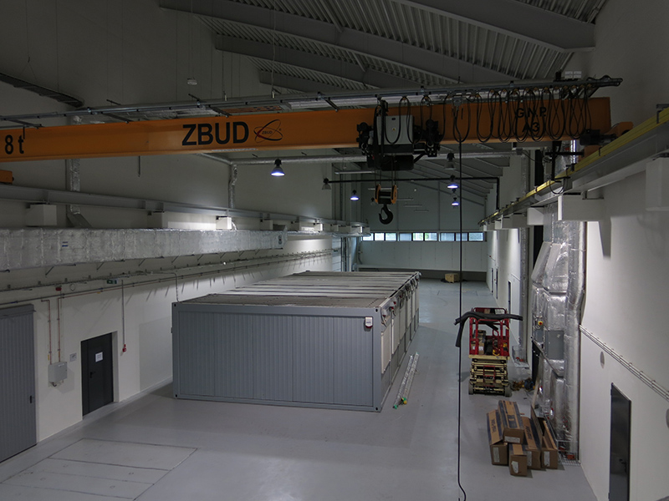
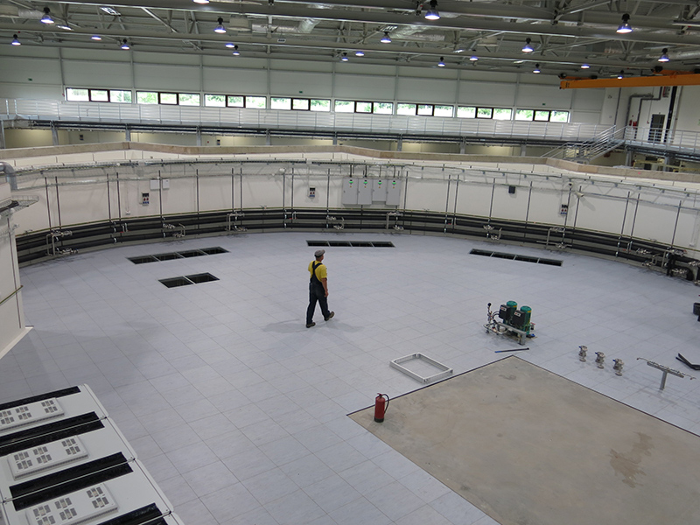
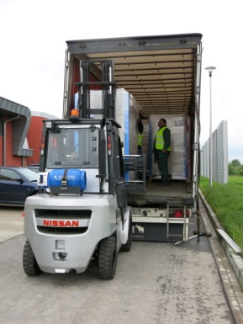
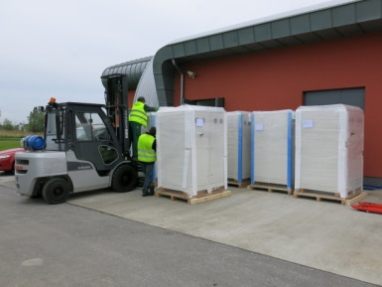
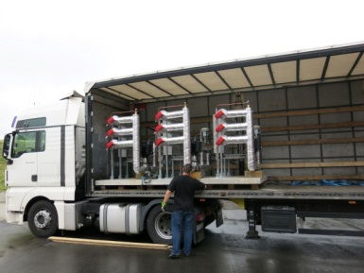
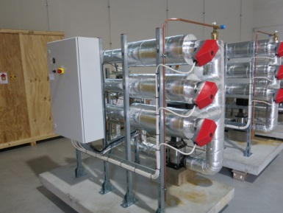
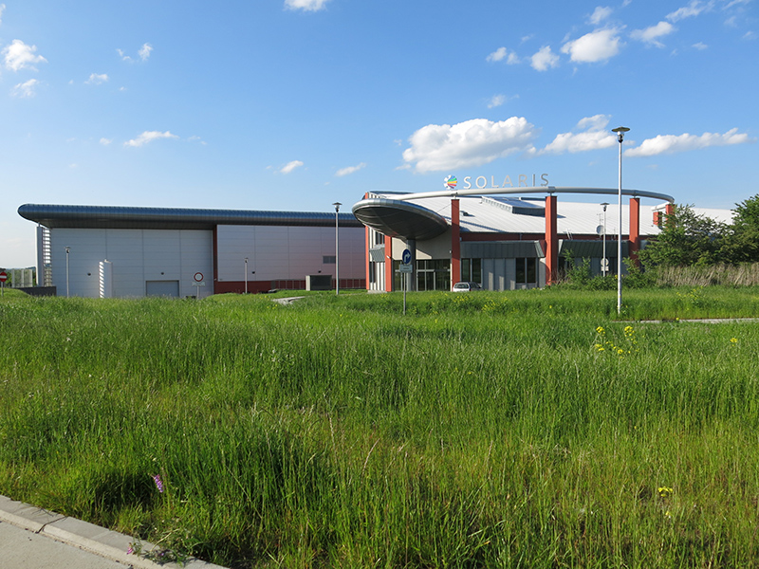
Zapraszam do SOLARIS w trakcie instalacji urządzeń!
Zapraszam na otwarcie!
Dziękuję za uwagę!
  SOLARIS June 2014
http://www.synchrotron.uj.edu.pl/

